Slide 1

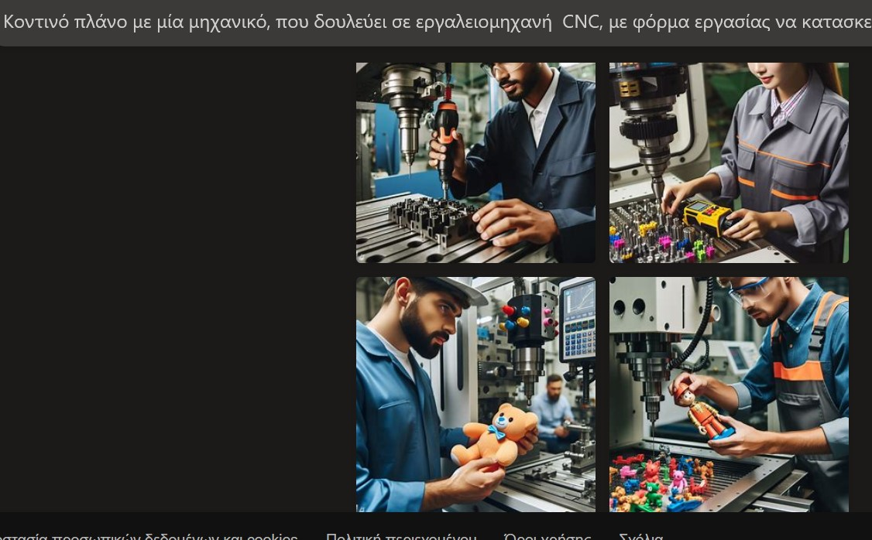
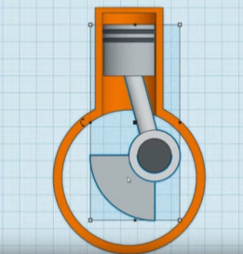
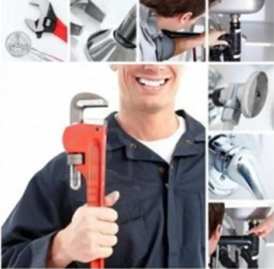
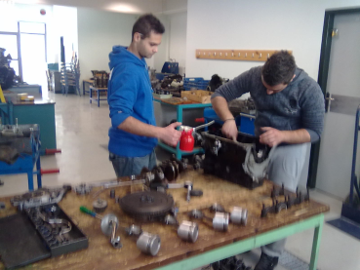
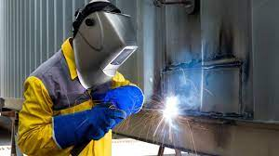
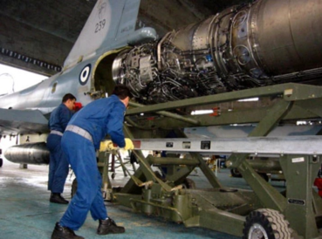
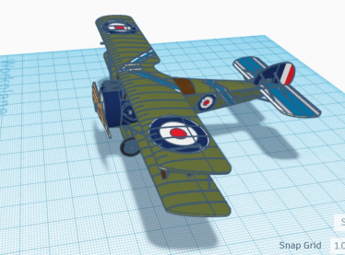
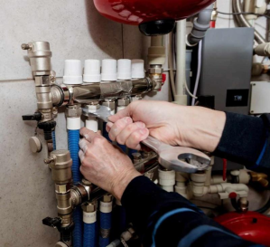
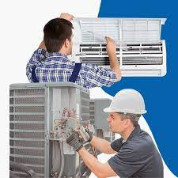

ΠΑΡΟΥΣΙΑΣΗ ΤΟΥ ΤΟΜΕΑ ΜΗΧΑΝΟΛΟΓΙΑΣ ΚΑΙ ΤΩΝ ΕΙΔΙΚΟΤΗΤΩΝ ΣΤΑ ΕΠΑΛ
Εισήγηση: Μολασιώτη Στυλιανή – Σύμβουλος Εκπαίδευσης ΠΕ82 – MSc Μηχανολογος Μηχανικός – Διεύθυνση Δευτεροβάθμιας Εκπαίδευσης Δυτικής Θεσσαλονίκης

Slide 2
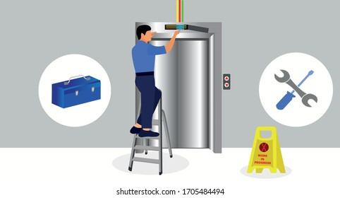
Ένας ευρύς τομέας! «Μηχανολογία»
  «Τεχνικός Μηχανολογικών Εγκαταστάσεων και Κατασκευών»
  «Τεχνικός Θερμικών και Υδραυλικών Εγκαταστάσεων- Τεχνολογίας Πετρελαίου και Φυσικού Αερίου»
  «Τεχνικός Εγκαταστάσεων Ψύξης Αερισμού και Κλιματισμού»
  «Τεχνικός Οχημάτων»
  «Τεχνικός Μηχανοσυνθέτης Αεροσκαφών»

Slide 3
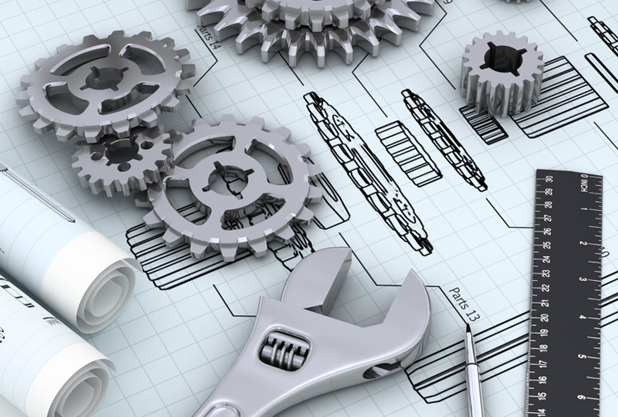
Τι περιλαμβάνει η «Μηχανολογία»
Ο Απόφοιτος όλων των Ειδικοτήτων του Τομέα της Μηχανολογίας έχει πολλαπλά επαγγελματικά δικαιώματα του ευρύτερου τομέα των Μηχανολόγων.
Είναι ικανός να ασχοληθεί με επιτυχία στην εγκατάσταση, τον έλεγχο, τη ρύθμιση, τη συντήρηση και την επισκευή κινούμενων μηχανών, μηχανών παραγωγής ή τμημάτων, ανταλλακτικών και εξαρτημάτων αυτών. Επίσης υποστηρίζει τις πωλήσεις ή την αποθήκη όλων αυτών.
Γνωρίζει και εξασφαλίζει την τήρηση των προδιαγραφών και οδηγιών ασφάλειας των μηχανών. Χρησιμοποιεί και εφαρμόζει τα μέσα και τα μέτρα ατομικής προστασίας και υγιεινής. Επιβλέπει, συντηρεί, διορθώνει, παρακολουθεί και συντονίζει μηχανολογικές εργασίες. Κοστολογεί τις εργασίες και τα υλικά.

Slide 4
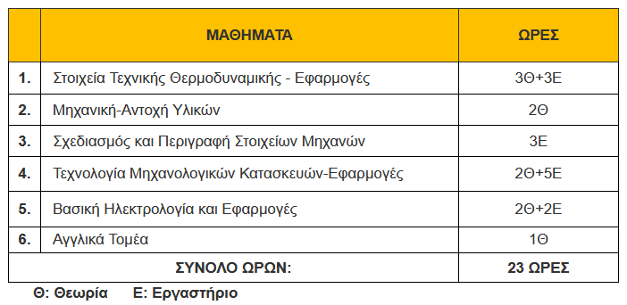
Τι θα διδάσκομαι στη Μηχανολογία
Τα μαθήματα στη Β’ Τάξη ΕΠΑΛ στον Τομέα της Μηχανολογίας χωρίζονται σε:
Γενικής Παιδείας (12 ώρες) και σε
Ειδικότητας (23 ώρες)

Slide 5
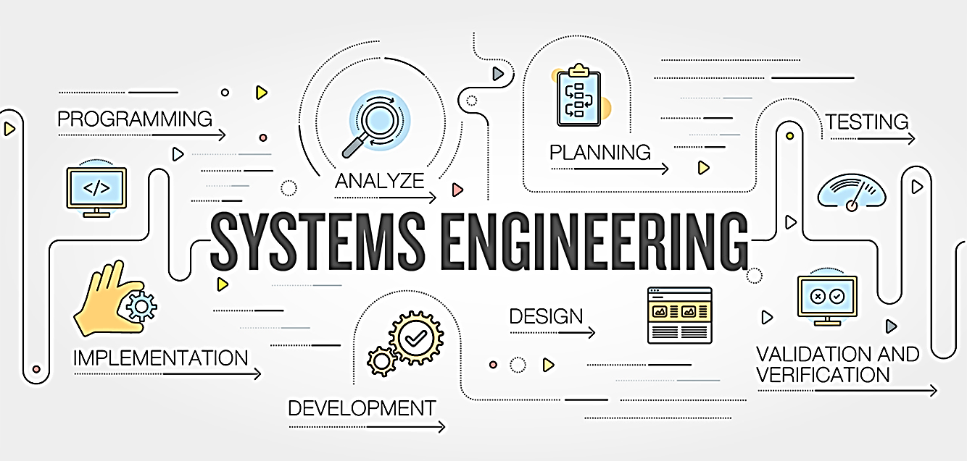
Γιατί χρειάζομαι τόσα μαθήματα
Νέες επιστημονικές περιοχές αναδύονται, που αφορούν το πεδίο δραστηριοποίησης των Τεχνικών με εξειδίκευση στους κλάδους της Μηχανολογίας, τη Συντήρηση, τη Διοίκηση και Οργάνωση διαφορετικών επιστημονικών πεδίων και απαιτούνται διαφοροποιημένες δεξιότητες

Slide 6
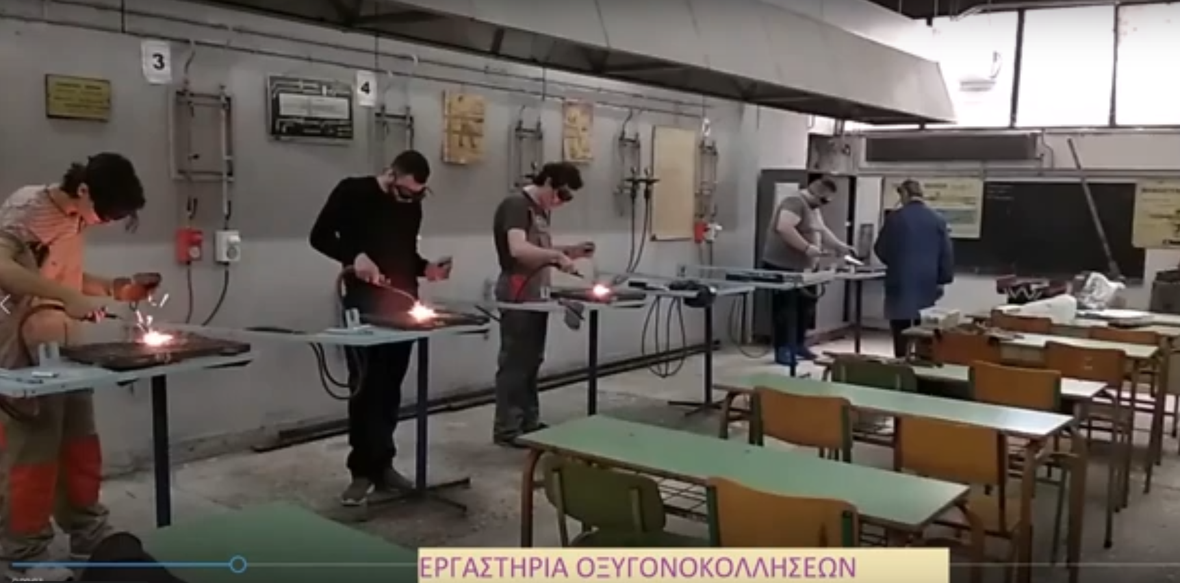
Τι θα διδάσκομαι στη Μηχανολογία
Εργαστηριακά Μαθήματα: γίνονται σε εξοπλισμένα εργαστήρια όπου όλοι οι μαθητές εξασκούνται σε δεξιότητες που θα τους είναι χρήσιμες για τα μαθήματα της Γ’ Λυκείου και για το επάγγελμα

Slide 7
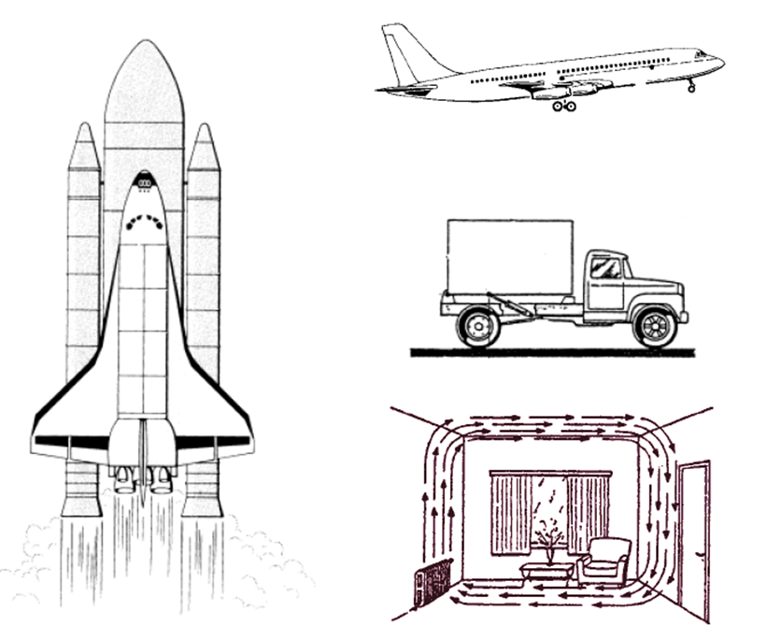
Στοιχεία Τεχνικής Θερμοδυναμικής
Με την παρακολούθηση αυτού του μαθήματος, οι μαθητές θα καταφέρουν:
→ να εξοικειωθούν με τις βασικές έννοιες της θερμότητας, των φυσικών διεργασιών της θερμοδυναμικής και της υδροδυναμικής και να αποκτήσουν τις γνώσεις και τις παραστάσεις εκείνες που είναι διαχρονικά σταθερές και που τους είναι απαραίτητες για να προσαρμόζονται στις εκάστοτε επαγγελματικές ανάγκες τους που συνεχώς θα μεταβάλλονται με την πρόοδο της τεχνολογίας.

Slide 8
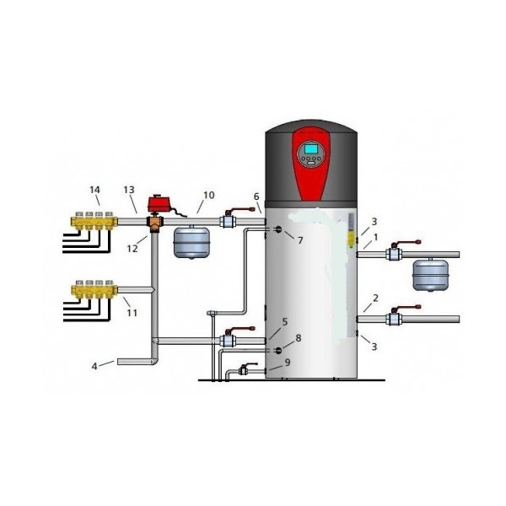
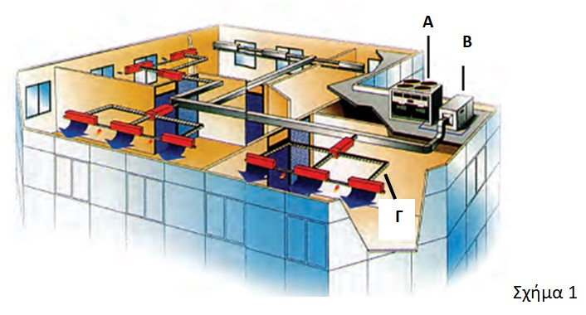
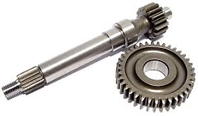
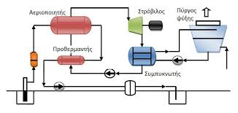
Γιατί χρειάζομαι το Σχέδιο
Η αναγνώριση Σχεδίων και Διαγραμμάτων είναι απαραίτητη σε κάθε μηχανολογική εργασία.

Slide 9
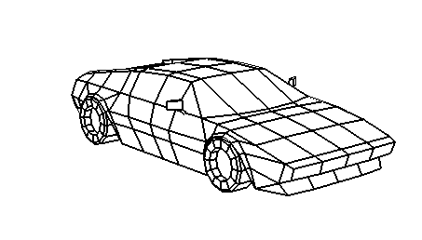
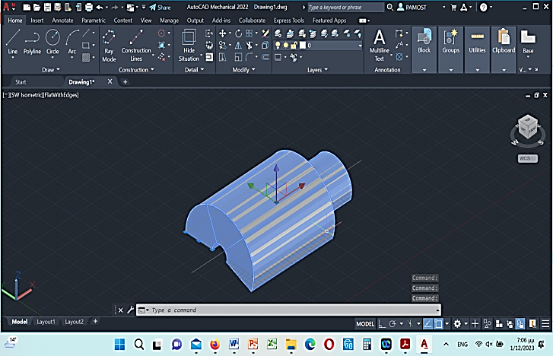
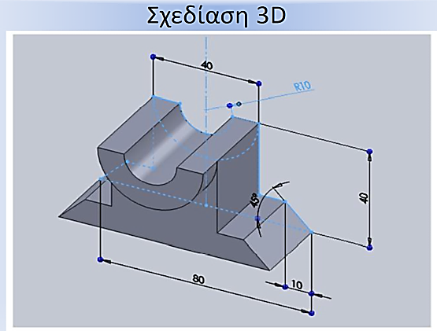
Πώς θα διδάσκομαι το Σχέδιο
Με την παρακολούθηση του μαθήματος οι μαθητές εξασκούνται στην περιγραφή και εξοικειώνονται με τη σχεδίαση τρισδιάστατων μοντέλων, εξαρτημάτων και μηχανών, με εφαρμογές, μέσω Ηλεκτρονικού Υπολογιστή. (3D design, CAD)
Εξαρτήματα (Στοιχεία Μηχανών), που μπορούν να παραχθούν στη βιομηχανία: ο απόφοιτος από τις ειδικότητες της μηχανολογίας, θα είναι σε θέση να τα μετρήσει, να τα σχεδιάσει, να τα κατασκευάσει και να τα ελέγξει.

Slide 10
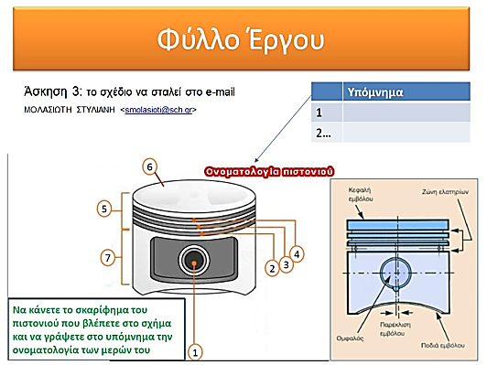
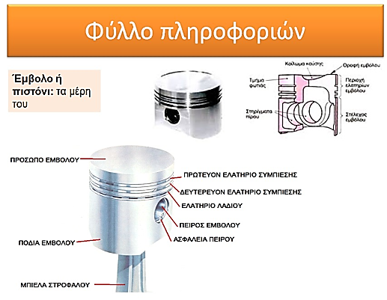
Πώς θα διδάσκομαι το Σχέδιο
Οι μαθητές διδάσκονται κανόνες για τυπικά κατασκευαστικά σχέδια εξαρτημάτων, σχέδια διατάξεων και δικτύων, τεχνικά εγχειρίδια οδηγιών εγκατάστασης, λειτουργίας, συντήρησης, με πληροφορίες για συναρμολόγηση ή τεχνική και εμπορική χρήση
Το Μηχανολογικό Σχέδιο μπορεί να χαρακτηριστεί ως μέσο γραπτής επικοινωνίας με περιεχόμενο Τεχνικές Πληροφορίες και Κανόνες σε διεθνή κώδικα και γι’ αυτό διδάσκεται σε όλες τις ειδικότητες αλλά και στη Β’ Τάξη.

Slide 11
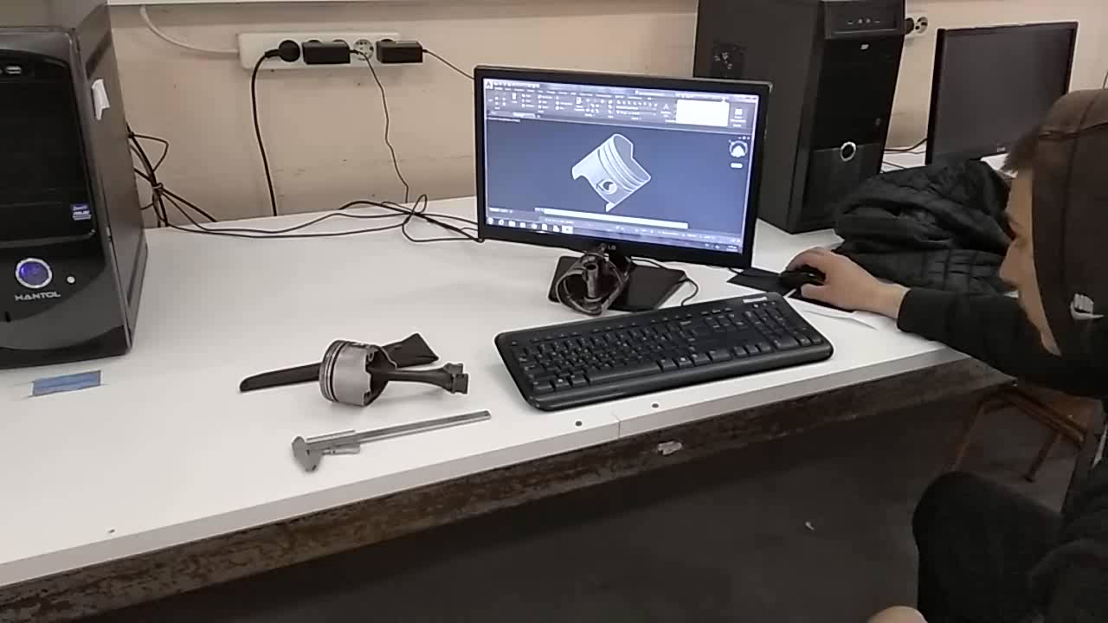
Τρισδιάστατη Σχεδίαση Εμβόλου

Slide 12
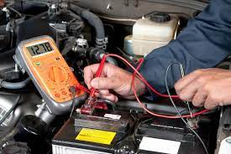
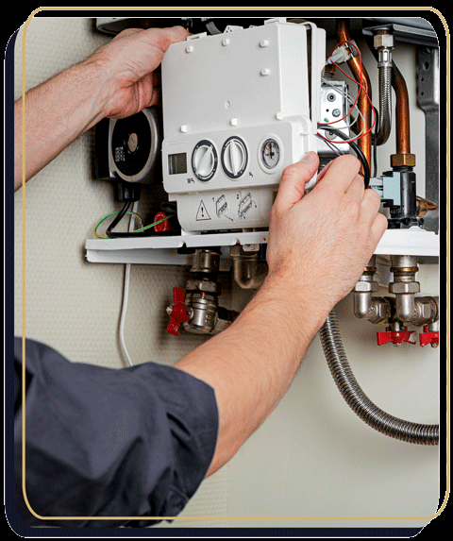
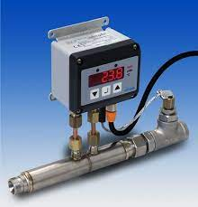
Πώς θα διδάσκομαι Ηλεκτρολογία
Είναι πια δεδομένο ότι όλα τα μηχανήματα είναι βασισμένα σε ηλεκτρομηχανολογικά εξαρτήματα και φυσικά θα πρέπει να είναι ο απόφοιτος από την μηχανολογία εξειδικευμένος να χειρίζεται και να ελέγχει αντίστοιχα τα εξαρτήματα αυτά, ώστε να είναι ο ίδιος ασφαλής αλλά και οι πελάτες του.

Slide 13
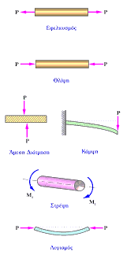
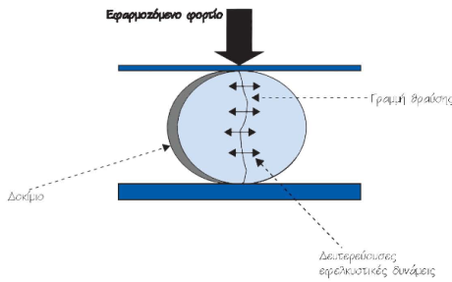
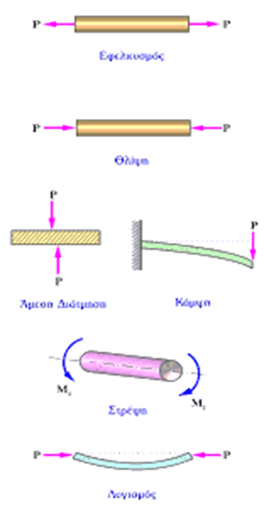
Γιατί διδάσκομαι Αντοχή Υλικών
Ένα πλήθος εννοιών και όρων, του Τομέα της Μηχανολογίας, ανήκουν στο περιεχόμενο της Τεχνικής Μηχανικής και της Αντοχής των Υλικών, όπως:
Δυνάμεις, παραμορφώσεις, τροχαλίες, ροπές, άξονες, άτρακτοι, οδοντωτοί τροχοί, φορτία, διαγράμματα, αλυσίδες, συρματόσχοινα, γερανοί, πρέσες, ψαλίδια,
σωληνώσεις, σπειρώματα, λέβητες, στοιχεία ρευστών, υδροδυναμικής,
κάμψη, κοίλανση, εξέλαση, σφυρηλασία, ολκιμότητα κ.λπ.
https://www.youtube.com/watch?app=desktop&v=jMq30v1iKpY

Slide 14

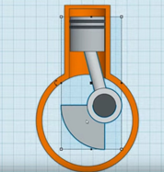
Τεχνικός Μηχανοσυνθέτης Αεροσκαφών
Η ειδικότητα είναι μία από τις πιο απαιτητικές του μηχανολογικού τομέα, με πολλά κατοχυρωμένα επαγγελματικά δικαιώματα. Με την απόκτηση, επιπλέον, πτυχίου Μηχανικού Αεροσκαφών από την Υπηρεσία Πολιτικής Αεροπορίας (ΥΠΑ), ο απόφοιτος του ΕΠΑΛ, μπορεί να επιτύχει ένα ‘διαβατήριο’ για εργασία σε αεροδρόμια σε όλο τον κόσμο.

Slide 15
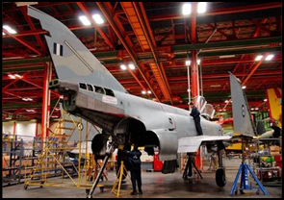
Τεχνικός Μηχανοσυνθέτης Αεροσκαφών
  Τα μαθήματα της Ειδικότητας διαπραγματεύονται τα εξής στοιχεία:
  Οργάνωση και προγραμματισμό αεροπορικών εργασιών (αποθήκευση, επιθεώρηση, συντήρηση)
  Εξυπηρέτηση αεροσκαφών (στάθμευση πρόσδεση, ρυμούλκιση, συντήρηση και επισκευή βλαβών)
  Αεροπορική νομοθεσία (κανονισμοί πλοϊμότητας, πολιτικής και στρατιωτικής αεροπορίας, σωστικά μέσα και πυρόσβεσης)
  Τεχνολογία και μέσα υποστήριξης αεροσκαφών (ατράκτου, πτέρυγας, συστήματος προσγείωση, πέδησης, πλοήγησης)

Slide 16
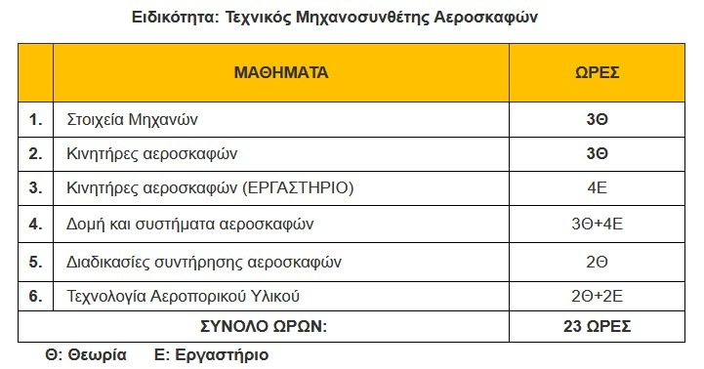

Διδασκόμενα μαθήματα Ειδικότητας

Slide 17
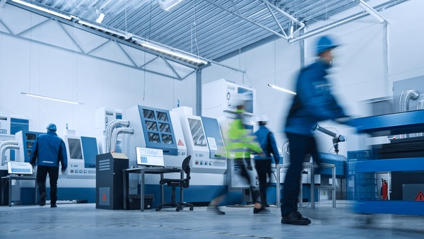

Τεχνικός Μηχανολογικών Εγκαταστάσεων και Κατασκευών
Η ειδικότητα είναι μία από τις ευρύτερες του μηχανολογικού τομέα, με τα περισσότερα και παλαιότερα κατοχυρωμένα επαγγελματικά δικαιώματα. Οι βιομηχανίες, τα νοσοκομεία και τα μεγάλα κτίρια γραφείων χρειάζονται εξειδικευμένο προσωπικό για τη συντήρηση του ηλεκτρομηχανολογικού τους εξοπλισμού.

Slide 18
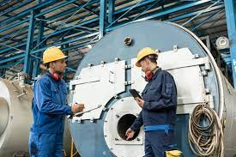
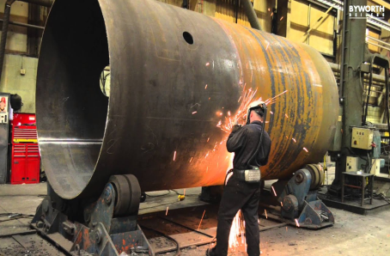
Τεχνικός Μηχανολογικών Εγκ. &Κατασκευών
Το επάγγελμα του Τεχνικού Μηχανολογικών Εγκαταστάσεων και Κατασκευών περιλαμβάνει εργασίες:
  της εκτέλεσης, συντήρησης, επισκευής και επιτήρησης της λειτουργίας μεγάλων μηχανολογικών εγκαταστάσεων, ανελκυστήρων, δικτύων υγρών και αερίων, σε βιομηχανίες και νοσοκομεία,
  του χειρισμού και της επιτήρησης ατμολεβήτων,
  της εκτέλεσης εργασιών ηλεκτροσυγκόλλησης και οξυγονοκόλλησης, του χειρισμού μηχανημάτων παραγωγής.
Σημαντικό: Στο επάγγελμα του Τεχνικού Μηχανολογικών Εγκαταστάσεων και Κατασκευών ανήκει και ο χειρισμός των Εργαλειομηχανών CNC (Computer Numerical Control), που απαιτεί πολύ καλή γνώση γεωμετρίας, αγγλικών και ηλεκτρονικού υπολογιστή.

Slide 19
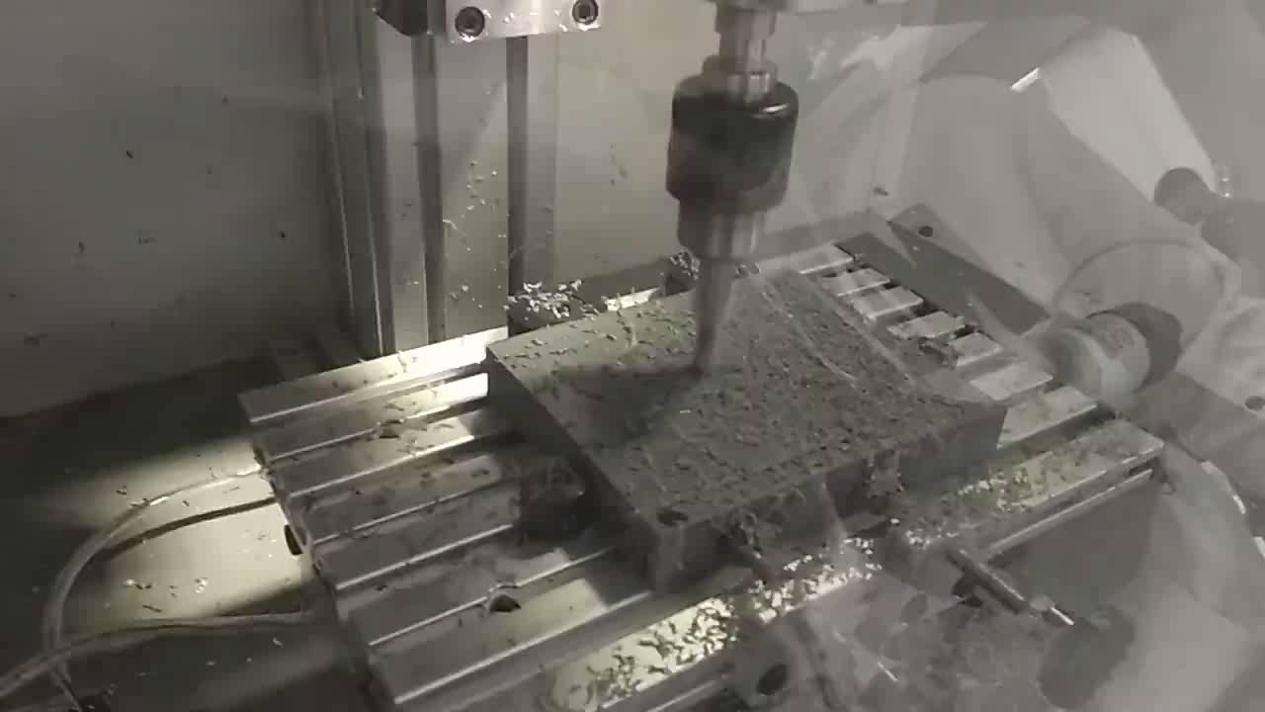
Κατεργασία σε εργαλειομηχανή
https://photos.google.com/u/1/photo/AF1QipOy2EMi3AWMUNlPsYfSbjOPQfQJG2DnwH8lgfYx

Slide 20
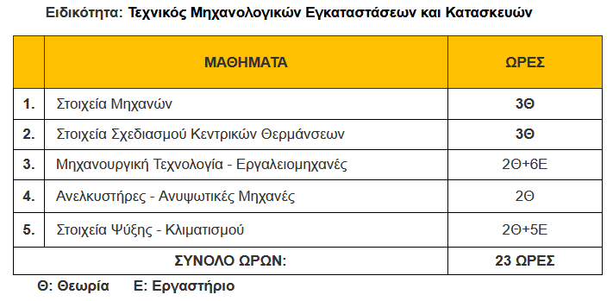
Διδασκόμενα μαθήματα Ειδικότητας

Slide 21
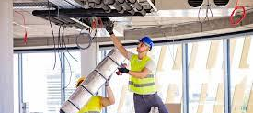
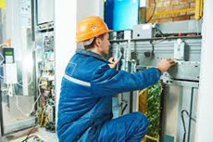
Τεχνικός Εγκ. Ψύξης Αερισμού και Κλιματισμού
Η ειδικότητα είναι μία από τις πιο απαιτητικές του μηχανολογικού τομέα, με καλά κατοχυρωμένα επαγγελματικά δικαιώματα. Με την συνεχή αύξηση του βιοτικού επιπέδου αλλά και την κλιματική αλλαγή που αύξησε τις θερινές θερμοκρασίες έγιναν απαραίτητες και οι κλιματιστικές εγκαταστάσεις σε οικίες, υπηρεσίες, βιομηχανίες, οχήματα κλπ.

Slide 22

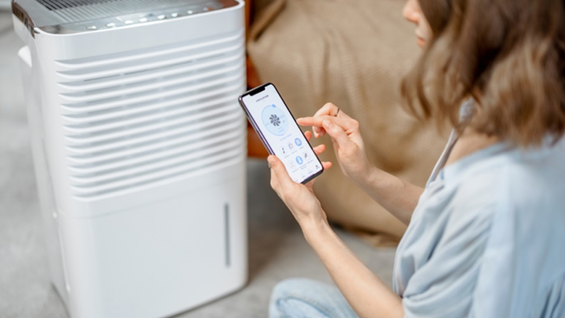
Τεχνικός Εγκ. Ψύξης Αερισμού-Κλιματισμού
Το επάγγελμα του Τεχνικού Εγκαταστάσεων Ψύξης Αερισμού και Κλιματισμού:
  της εκτέλεσης, συντήρησης, επισκευής και επιτήρησης της λειτουργίας μικρών και μεγάλων ψυκτικών εγκαταστάσεων, σε βιομηχανίες και νοσοκομεία, ψυκτικών θαλάμων,
  του χειρισμού και της επιτήρησης αλλά και της συντήρησης κλιματιστικών μηχανημάτων οικιακών και άλλων,
  της ρύθμισης της ποιότητας του περιβάλλοντος με τον αερισμό

Slide 23
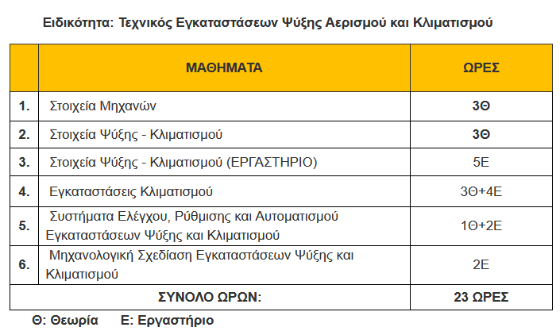
Διδασκόμενα μαθήματα Ειδικότητας

Slide 24
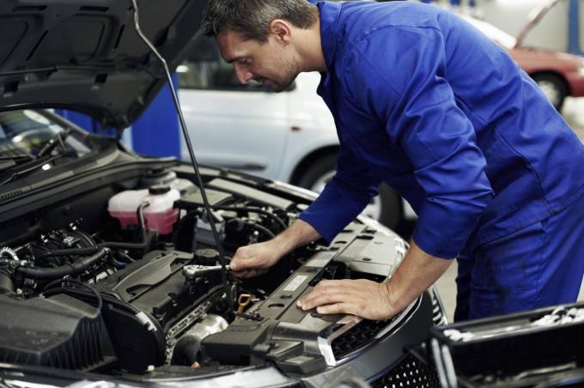

Τεχνικός Οχημάτων
Η ειδικότητα είναι μία από τις πιο απαιτητικές του μηχανολογικού τομέα, με πολλά κατοχυρωμένα επαγγελματικά δικαιώματα. Με τον όρο ‘’Οχήματα’’ εννοούνται όλα τα μηχανοκίνητα ή μη μηχανοκίνητα τροχοφόρα που κυκλοφορούν στους δημόσιους δρόμους. Τα επαγγελματικά δικαιώματα έχουν ρυθμιστεί με Προεδρικά Διατάγματα.

Slide 25
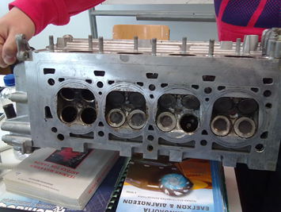
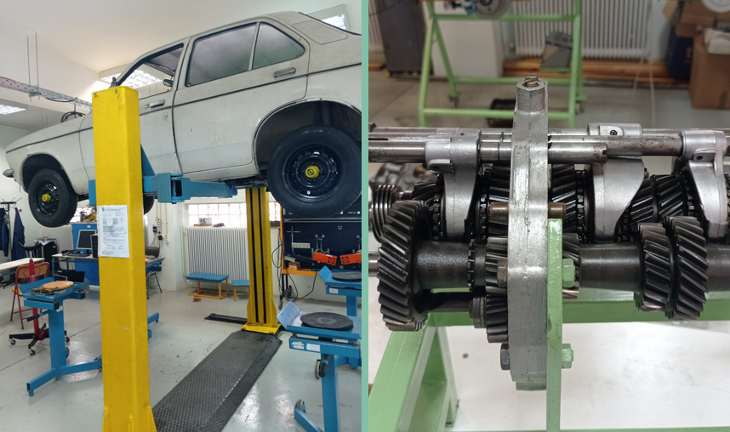
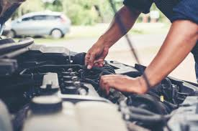
Τεχνικός Οχημάτων
Οι Τεχνικοί Οχημάτων είναι υπεύθυνοι για τη συντήρηση και επισκευή των οχημάτων και για όλα τα εξαρτήματα τους (κινητήρες, συστήματα κατεύθυνσης, πέδησης, ανάρτησης, εξατμίσεις, τροχοί και ελαστικά κλπ), όπως:
α) δίτροχες μηχανές,
β) επιβατικά αυτοκίνητα,
γ) φορτηγά αυτοκίνητα, λεωφορεία,
δ) ρυμούλκα και ημιρυμουλκούμενα.

Slide 26
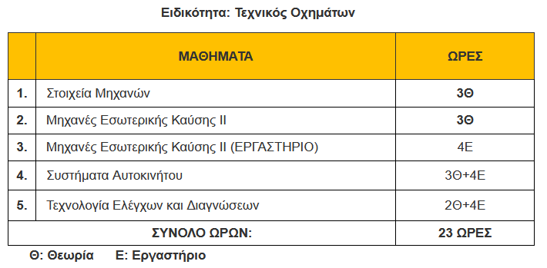

Διδασκόμενα μαθήματα Ειδικότητας

Slide 27
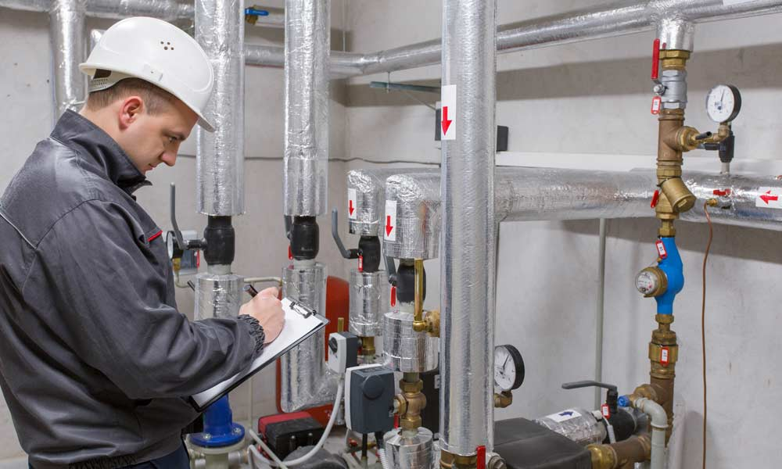
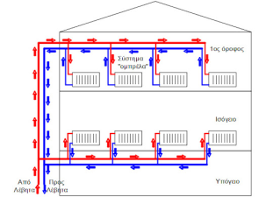
Τεχνικός Θερμοϋδραυλικών Εγκαταστάσεων *
Η ειδικότητα είναι μία πολύ υπεύθυνη εργασία, με πολλά κατοχυρωμένα επαγγελματικά δικαιώματα. Οι εργασίες θέρμανσης αφορούν την εγκατάσταση του λέβητα με τις σωληνώσεις και τα θερμαντικά σώματα. Σήμερα οι περισσότερες εργασίες θέρμανσης αφορούν εγκαταστάσεις φυσικού αερίου και εκτίνονται στην αποχέτευση και ύδρευση.

Slide 28


Εργασίες της ειδικότητας
Εργασίες του Τεχνικού Θερμικών και Υδραυλικών Εγκαταστάσεων και Τεχνολογίας Πετρελαίου και Φυσικού Αερίου* είναι:
α) Εγκαταστάσεις ύδρευσης
β) Εγκαταστάσεις αποχέτευσης
γ) Εγκαταστάσεις θέρμανσης
δ) Εγκαταστάσεις όμβριων υδάτων
ε) Εγκαταστάσεις πυρόσβεσης

Slide 29

Διδασκόμενα μαθήματα Ειδικότητας

Slide 30








Η μηχανολογία είναι πολυσύνθετο μαθησιακό πεδίο και οδηγεί σε σημαντικές θέσεις εργασίας, που απαιτούν γνώσεις και υπευθυνότητα.

Slide 31


Μη ξεχνάτε να ακολουθήσετε την καρδιά σας

Slide 32

Σημαντικές ιστοσελίδες και αναφορές
https://www.youtube.com/watch?app=desktop&v=3wO1kqof3Og
https://www.youtube.com/watch?v=NgOvR1N-KjE&t=11s
http://1epal-parou.kyk.sch.gr/mechanical/profil.htm
http://users.sch.gr/kontaxis/ergasia/08epaggelmatikadikaiomata.htm
https://www.mysep.gr/?p=49180
https://15epal-thess.thess.sch.gr/aircraft-tehnician/
https://schoolpress.sch.gr/1lyknioma1/archives/86
https://e-thessalia.gr/michanosynthetes-aeroskafon-me-epaggelmatikes-prooptikes/
https://vaspapachristou.gr/ύλη-οδηγίες-τομέα-μηχανολογίας-2022-2023/#_bookmark0
https://www.minedu.gov.gr/2023_06_16_ΕΞΕ_68135_ΥΑ_Καθορ_ΤΟΜΕΩΝ-ΕΙΔΙΚΟΤ_ανά_ΕΠΑΛ-ΠΕΠΑΛ_2023-24_ΦΕΚ_4040Β_23.06.2023.pdf
https://iep.edu.gr/el/mixanologias
https://www.youtube.com/watch?app=desktop&v=jMq30v1iKpY
https://imegsevee.gr/tag/προοπτική-διερεύνηση
https://jobsmonitor.gsevee.gr/
Π.Δ.115/2012
Π.Δ. 1/2013
Ευχαριστούμε!

